Slide 1
Network Flow
Sang Jo Kim

Slide 2
network flow?
Graph에서 weight 대신, capacity라는 개념이 추가되어 두 정점 간의 flow를 capacity보다 작은 값으로 흘려 보낼 수 있는 Graph

Slide 3
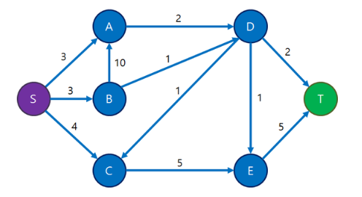
network flow
Source
flow가 나오는 점
Sink
flow를 받아들이는 점

Slide 4
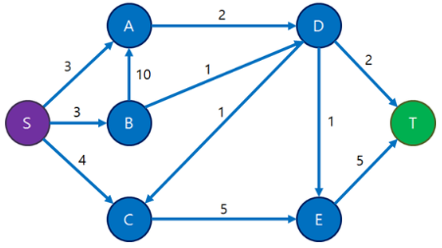
network flow
Example
Directed Graph가 보통이긴 하나
Undirected Graph도 가능

Slide 5
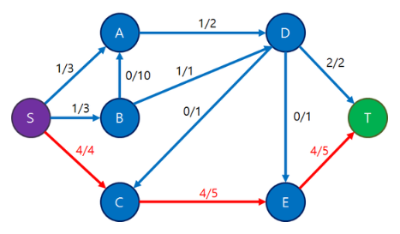
network flow

Slide 6

network flow의 성질
1. f(u, v) $≤$ c(u, v)
2. 임의의 한 정점 u에 대하여 $\sum{f\left(k, u\right)= }\sum{f(u, l)}$
3. f(u, v) = - f(v, u)

Slide 7
network flow
보통 Network flow에서 구해야 할 것은 Maximum flow
여러가지 방법이 있고, 아마 네트워크 연구실에서 연구하는 것 중 중요한 것이 아마 Max Flow를 구하는 것이 아닐까 생각함.

Slide 8
Ford – Fulkerson algorithm
Max Flow를 구하는 가장 기초적인 알고리즘
1. S에서 T로 가는 증가 경로(augmenting path, c(u, v) > f (u, v))를 아무거나 찾는다
2. 증가 경로 중 c(u, v) – f(u, v) 가 가장 작은 간선(Edge)를 찾는다. 이 값을 F라 하자.

Slide 9
Ford – Fulkerson algorithm
Max Flow를 구하는 가장 기초적인 알고리즘
3. 경로 상의 모든 간선에 대해 F만큼의 유량을 추가. 즉, 모든 경로상의 간선에 대해 f(u, v) += F 여기서 f(v, u) -= F 또한 취한다.
4. 위 과정을 더 이상 증가 경로가 없을 때 까지 반복.

Slide 10
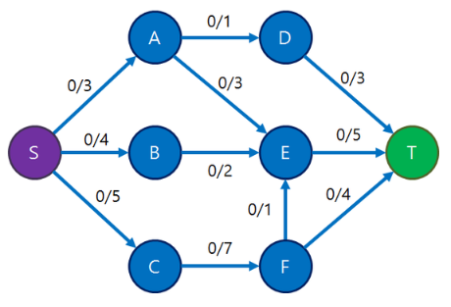
Ford – Fulkerson algorithm
Ex)
1.

Slide 11
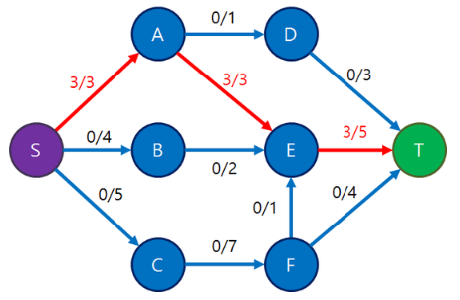
Ford – Fulkerson algorithm
Ex)
2. 그냥 하나 골랐당

Slide 12
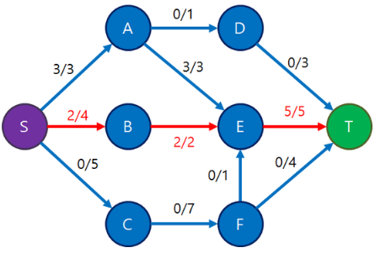
Ford – Fulkerson algorithm
Ex)
3. 또 하나 골랐당

Slide 13
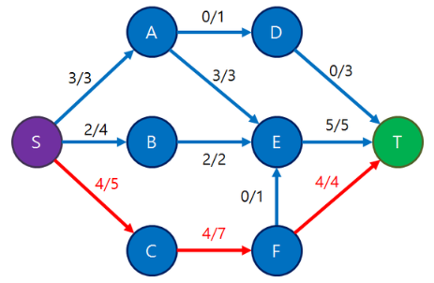
Ford – Fulkerson algorithm
Ex)
4. 또또 하나 골랐당
이제 끝났나요?

Slide 14
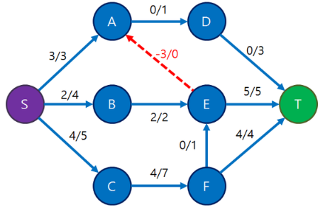
Ford – Fulkerson algorithm
Ex)
5. 저 간선을 이렇게 만들면?
c(E, A) – f(E, A) > 0이 되어 더 흘려 보낼 수 있다!

Slide 15
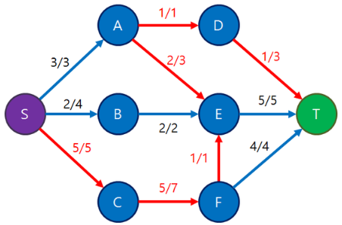
Ford – Fulkerson algorithm
Ex)
6. 이렇게 보낼 수 있다.!
즉, E에서 A만큼 1이 추가적으로 흘려 보낼 수 있는 경로를 발견한 것!

Slide 16
Ford – Fulkerson algorithm
그렇다면 저 증가경로(augmenting path)를 어떻게 찾을 것이냐?
DFS. 매번 DFS를 해야함. DFS의 시간복잡도가 O(V+E)이므로, f번 이 경로를 찾는다고 하면 O(fE)라고 함.

Slide 17
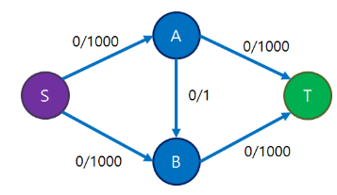
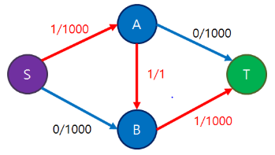
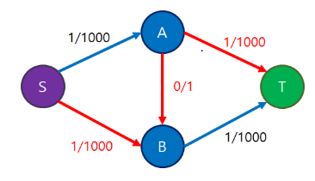
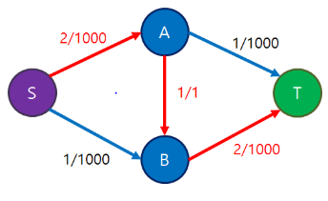
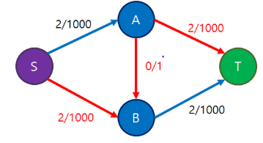
Ford – Fulkerson algorithm

Slide 18
Ford – Fulkerson algorithm
그렇다면 저 증가경로(augmenting path)를 어떻게 찾을 것이냐?
➔ 매번 BFS를 하면 된다. O(VE^2)
https://www.acmicpc.net/problem/6086

